Slide 1
LOJİSTİK NEDİR? NEDEN ÖNEMLİDİR?

Slide 2
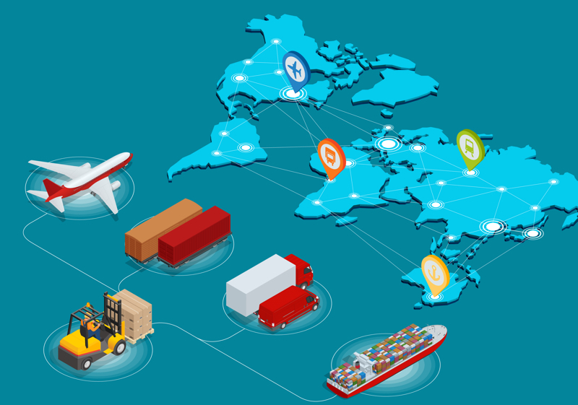
LOJİSTİĞİN GELİŞİMİ – TANIMI ve LOJİSTİK FAALİYETLER
CLM Tanımı (Lojistik Yönetim Konseyi) * yeni adı ile Tedarik Zinciri Yönetimi Profesyonelleri:
Lojistik müşterilerin ihtiyaçlarını karşılamak üzere, ham maddenin başlangıç noktasından, ürünün tüketildiği son noktaya kadar olan tedarik zinciri içindeki malzemelerin, servis hizmetlerinin ve bilgi akışının etkili ve verimli bir şekilde, her iki yöne doğru hareketinin ve depolanmasının, planlanması, uygulanması ve kontrol edilmesidir

Slide 3
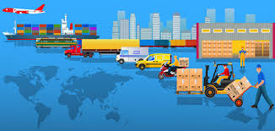
LOJİSTİĞİN GELİŞİMİ – TANIMI ve LOJİSTİK FAALİYETLER

Slide 4
Lojistiğin Ekonomik Etkileri
Makroekonomik Etkileri
Dünya ve Türkiye’de Lojistik
Ekonomik Faydaları
Sahiplik Faydası
Şekil Faydası
Yer Faydası
Zaman Faydası

Slide 5
Dünyada Lojistik Sektörünün Gelişimi
Lojistik sektörünün ülkelerin kalkınmalarında lokomotif olduğu ifade edilirken Georgetown Üniversitesi Lojistik Direktörü Prof. Dr. Ricardo Ernst, dünyada üretilen her bir doların 25 centinin lojistik faaliyetlerine gittiğini belirtmektedir.
Transport Intelligence (Ti) tarafından yayınlanan yeni bir rapora göre, 2019'da Toplam küresel lojistik pazar büyüklüğü 6,6 trilyon ABD Doları, sektörün önümüzdeki yıllarda güçlü büyümeye devam etmesi bekleniyor.
Dünya lojistik pazarının yüzde elliden fazlasına sahip olan ABD ve Avrupa dışında, son dönemde, Dubai ve Hong Kong gibi Şehirler de lojistik üs olma yolunda hızla ilerlemektedirler. Gelecekte önemi artacak bölgeler ise sırasıyla Asya-Pasifik, Doğu Avrupa, Rusya ve Ortadoğu olarak belirtilmektedir .

Slide 6
Pandemiden dolayı 2020 yılında küresel ticaret %9,6 oranında daralırken küresel GSYH %3,3 oranında küçülmüştür. Bu oranlar, 2. dünya savaşından beri görülen en kritik küçülme oranıdır.
Notes:
Bu oranlara rağmen ticaret sistemi birçok insanın beklentilerinin aksine direncini ve süreç adaptasyonunu kanıtlamıştır. Küresel ticaretin çarkları dönmeye devam etmekte ve birçok ekonomi toparlanmaktadır. Her ne kadar küresel piyasa toparlanmaya elverişli olsa da pandemi kaynaklı oluşan bu krizde hizmet sektörü hala sorunlar yaşamaktadır. Dünya Ticaret Örgütü (DTÖ), bu raporda dünya ticaretinin neden aynı anda bu kadar savunmasız ama bir o kadar da dayanıklı olduğunu açıklamaktadır. Aşağıdaki grafikte dünya ekonomisinin 2008 finansal krizindeki yaşadığı kırılma ile 2020 yılında pandemiden kaynaklanan kırılmanın birlikte görülmesi mümkündür.

Slide 7
Türkiye’de Lojistik Sektörünün Gelişimi
UTİKAD Lojistik Sektörü Raporuna göre (2019)Türkiye lojistik pazarının büyüklüğü 500 milyar doları aştı.
Lojistiğin gelişmesi, ülkelerin lojistik olanak ve yeteneklerine bağlıdır. Ülke ve bölge bazında yapılan lojistik değerlendirmeler önemlidir, çünkü dünyanın bazı bölgeleri, başarılarında önemli paya sahip mükemmel lojistik olanaklara sahip iken diğer bölgeler, bu özelliklerden yoksundur. Lojistikte bölge değerlendirmesi, coğrafik, fiziksel ve kurumsal altyapıya göre yapılır. Bu tür değerlendirmeler lojistiğin gelişmesi için gerekli olan yatırım ve düzenlemelere ışık tutar.
Notes:
Dünya üzerindeki gelişmiş ülkelerin tamamının entegre olduğu
günden güne gelişen lojistik sektörü, Türkiye’de de 1980’lerle 1990’lı
yıllar arasında kara, hava, deniz, demiryolu ve kombine taşımacılık
alanlarındaki yatırımlarla alt yapısını oluşturmuştur, 1990’lı yıllarda da
atılıma geçmiştir.
Dünyadaki benzer uygulamalara paralel biçimde hizmetlerini çeşitlendiren ve uzmanlaştıran Türkiye ‘de yerleşik lojistik sektörü, 2000 yılının başına gelindiğinde, emekleme devresini geride bırakarak, yerli ve uluslararası şirketlerde işbirliğine giden, yurtdışı bürolar açan hizmetlerinin kalitesini sürekli artıran, dinamik bir sektör haline gelmiştir.

Slide 8
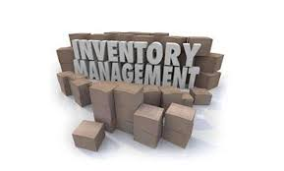
Türkiye’de Lojistik Sektörünün Gelişimi
Sektörün gelişimi ve mevcut sorunları ile mücadele edebilmesi için 2021 yılında da Bakanlık nezdinde farklı stratejiler geliştirilmeye devam edildi. Bunlardan biri de “Uzak Ülkeler Stratejisi”dir.
2021 yılında Ticaret Bakanlığı, Uzak Ülkeler Stratejisi ile Türk ihracatının menzilini 8 bin kilometreye çıkartmayı hedeflediğini açıkladı. Strateji kapsamında ABD, Brezilya, Çin, Endonezya, Filipinler, Güney Afrika, Güney Kore, Hindistan, Japonya, Kanada, Malezya, Meksika, Şili, Tayland ve Vietnam olmak üzere 15 uzak ülke belirlendi.
Notes:
Mal ve hizmet ihracatının menzilini artırma, ülkeye coğrafi olarak uzak ihracat potansiyeli yüksek ülkelerle ticareti geliştirme hedefine yönelik "Uzak Ülkeler Stratejisi"nin hayata geçirilmesi kararlaştırılırken, bu karara 2022-2024 yıllarına ilişkin Orta Vadeli Program'da da yer verildi.

Slide 9
Türkiye’de Lojistik Sektörünün Gelişimi

Slide 10
LOJİSTİK
TAŞIMACILIK

Slide 11
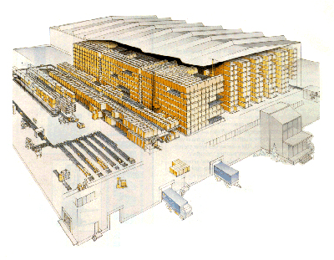
Lojistik Girdiler
Tesis ve Ekipmanlar
İnsan Kaynakları
Lojistik Yönetimi
Planlama
Lojistik Çıktılar
Doğru Ürün
Bilgi
Finansal Kaynaklar, vb.
Örgütleme
Yürütme
Kontrol
Doğru Zaman
Doğru Yer
Doğru Maliyet
Yüksek Esneklik
Hasarsız Teslim
Tedarik Lojistiği
(Inbound)
Üretim Lojistiği
Dağıtım Lojistiği (Outbound)
Notes:
11

Slide 12
Lojistiğin Rolü
Notes:
Gelen yük lojistiği (Inbound Logistics)tedarik
Ham maddelerin tedarikçiden toplanmasını, depolanmasını içeriyor
Faaliyet, tamamen üretim öncesi gerçekleştirilerek kaynakların üretim hattına taşınmasına hizmet etmektedir
Giden yük lojistiği (Outbound Logistics) sevkyat lojstiği
Üreticilerden mamullerin toplanarak stoklanması ve müşterilere dağıtılmasını sağlayan sistemin işlemesiyle gerçekleşir

Slide 13
Lojistik Maliyetleri | Oran
Taşıma Maliyetleri | %50-65
Envanter ve Malzeme Elleçleme Maliyetleri | %20-35
İşletme Yerleşim Tasarımı ( depo ve dağıtım merkezlerinin planlanması ve yönetimi) maliyetleri | %10
İletişim ve Bilgi (talep tahminleri, sipariş süreçleri, üretim programlama) Maliyetleri | %5

Slide 14
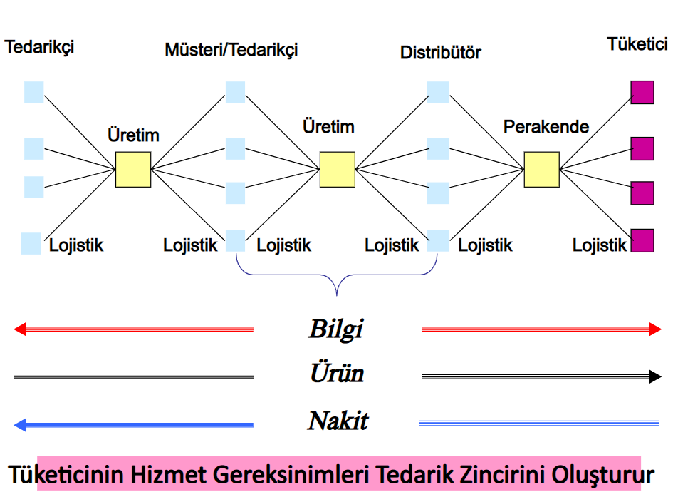
Notes:
“Şirketler Değil….! Tedarik Zincirleri Rekabet eder”

Slide 15
Tedarik zincirinde beş temel etken
1.
ÜRETİM
Neyi, nasıl, ve ne zaman üretmek
2.
STOK
Ürettiklerimizin ne kadarını stoklamak
5. BİLGİ
En iyi kararları almak.
4.
TAŞIMA
Ürünleri nasıl, ne zaman taşımak
3.
LOKASYON
Hangi aktiviteyi nerede yapmak

Slide 16
TEŞEKKÜRLER

